Slide 1
Intalnirea 7
OOP

Slide 2
Sfaturi generale
Să tratați cu seriozitate și profesionalism acest nou obiectiv.
Cei care își ating obiectivele nu sunt întotdeauna cei mai smart, dar întotdeauna vor fi cei mai muncitori!.
Alocă-ți timp pentru studiu. Rutina dă consistență. Consistența dă excelență.
Să faceți tot posibilul să participați la toate sesiunile live.
Să vă lăsați comentarii explicative în cod. Notițe pentru voi din viitor.
Recomand să vizualizați înregistrarea. Să vă notați aspectele importante + întrebări pentru trainer pentru ora următoare.
Să vă faceți temele și unde nu reușiți singuri, să întrebați pe grup. Trainerul va răspunde și vor beneficia și ceilalți cursanți de răspuns.
Puteți chiar să faceți un grup doar de studenți și să vă întâlniți o dată pe săptămână să discutați temele împreună. Fiecare va veni cu o perspectivă nouă și în final toți vor avea de câștigat.
În timpul orelor, să aveți curaj să puneți întrebări când ceva nu e clar.

Slide 3
Obiective Intalnire 7
Sa intelegem cei 4 piloni ai OOP
Encapsulare
Mostenire
Abstractizare
Polimorfism

Slide 4
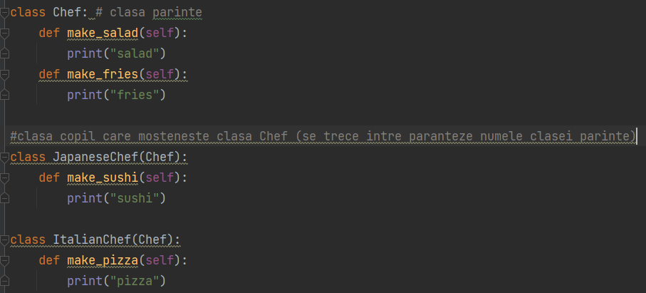
Inheritance
O clasa parinte poate fi mostenita de oricate clase copil
Aceste clase copil vor avea acces la toate atributele si metodele clasei parinte

Slide 5
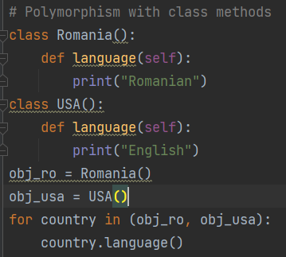
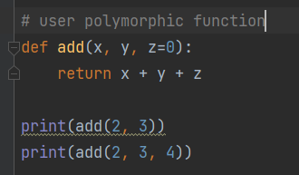

Polymorphism
Cand exista 2 functii cu acelasi nume dar au comportament diferit

Slide 6
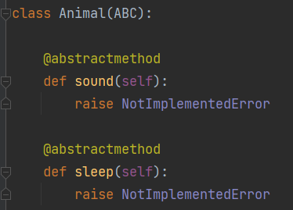
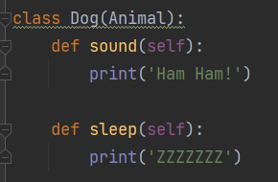
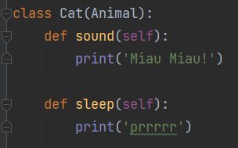
Abstraction
O clasa abstracta contine metode fara corp dar si metode cu logica definita
O Interfata contine doar metode abstracte
Aceste clase vor fi mostenite de clasele copil care vor trebui sa scrie logica metodelor
“Dog() class implements the Animal() Inteface”
Clasa parinte e ca o reteta ce trebuie implementata exact asa de catre toti mostenitorii

Slide 7
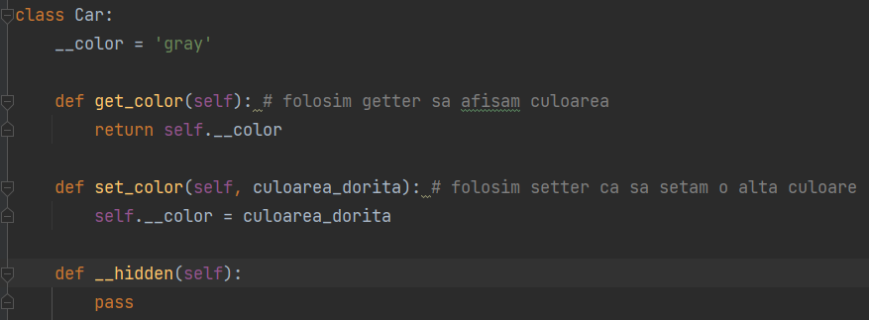
Encapsulation
In general, ca sa nu aglomeram optiunile utilizatorului, atributele se ascund
In loc sa vada toate fields si methods va vedea doar metodele
Pastram codul clean/curat
Si metodele care nu se doresc a fi expuse pot fi ascunse
Se foloseste sintaxa __fieldName sau __methodName

Slide 8
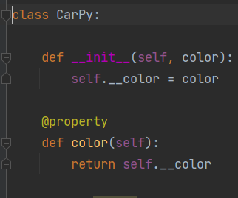
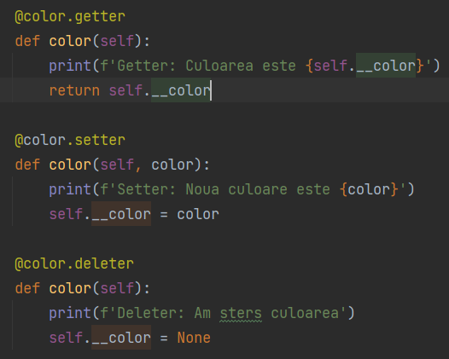
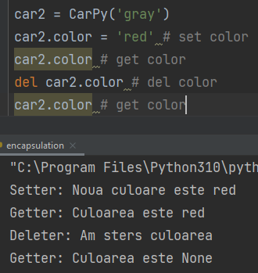
Encapsulation
Decoratorul @property ne ajuta sa folosim getter, setter, deleter intr-un mod ‘Pythonic’

Slide 9
Întrebări de interviu:
Ce sunt excepțiile și când apar ?
Ce este Polymorphism-ul ?
La ce ne ajuta Encapsulation ?
Ce este Abstraction ?
Întrebări & curiozități?
j

